Slide 1
🍻술이 술술🍻
컨텐츠기반무선이동통신
20101572 이충현
20134563 서상원
★ 20132621 최은정
20145519 서보경
20142127 최현경
Wireless mobile communication

Slide 2
CONTENTS
01
02
03
04
Outline
Senario
Implement
Simulation
Wireless mobile communication

Slide 3
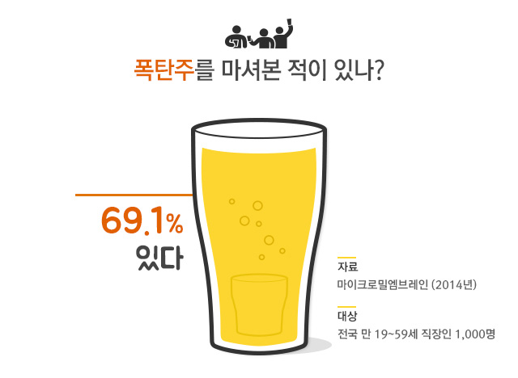
Outline
01
What is our Topic?
Wireless mobile communication

Slide 4
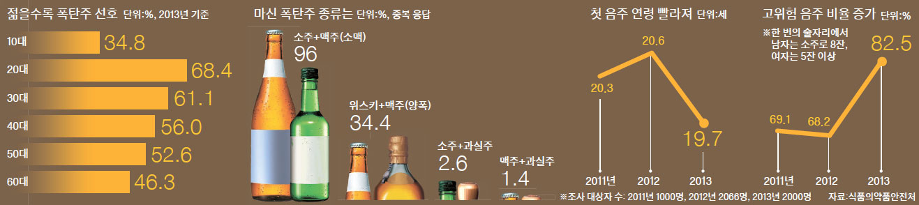
Outline
01
What is our Topic?
Wireless mobile communication

Slide 5

Outline
01
What is our Topic?
현경(소희주)
은정, 충현
상원
보경
Wireless mobile communication

Slide 6
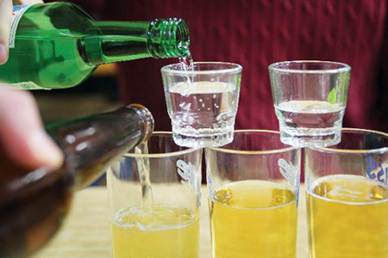



Outline
01
What is our Topic?
Wireless mobile communication

Slide 7

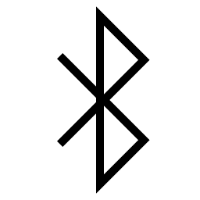
Senario
02
주문
블루투스
제조시작
제조완료
Wireless mobile communication

Slide 8
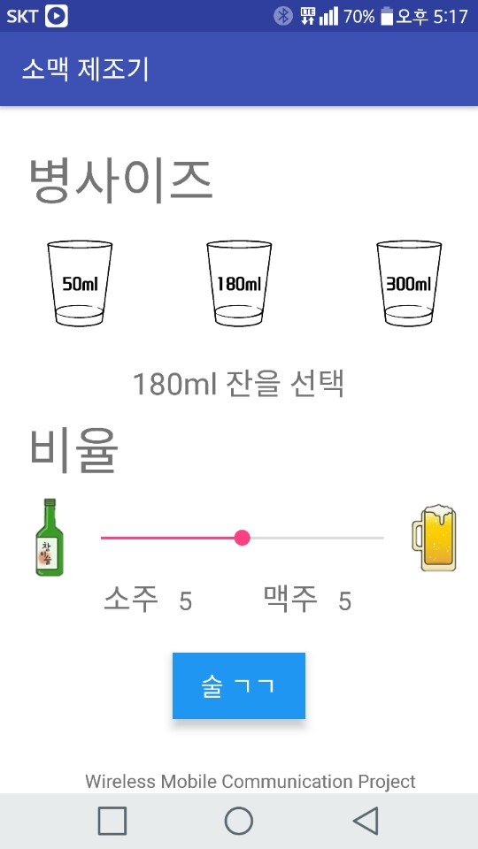
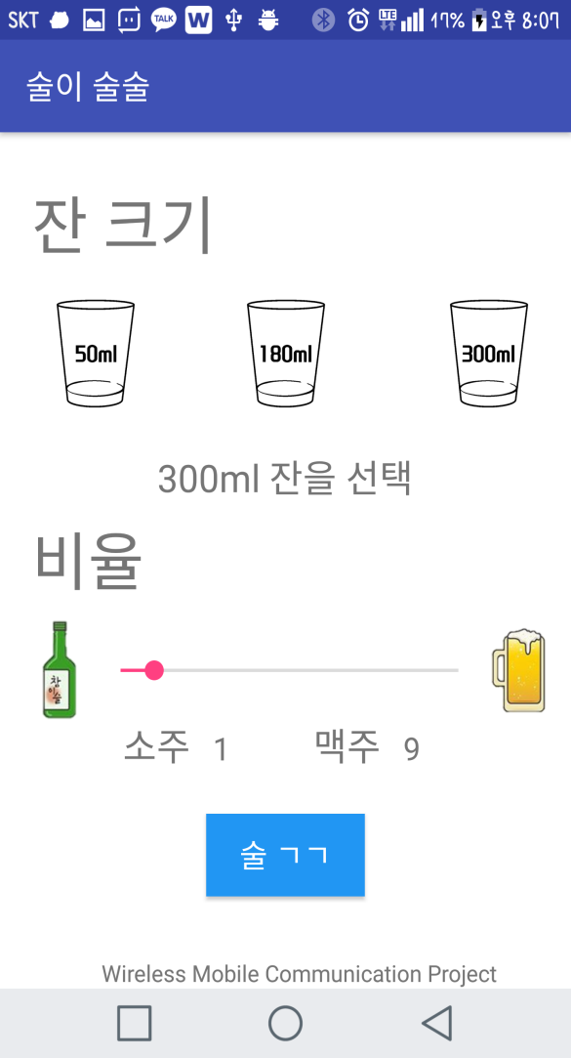
Implement
03
Software
<UI>
Description
Cup size : 50ml, 180ml, 300ml 총 3 사이즈를 제공.
비율 : 소주와 맥주의 비율을 1:9 부터 9:1까지 슬라이더 바를 통해 조절이 가능.
BT(NFC) : 블루투스를 이용하여 선택한 cup size와 비율을 아두이노로 전송.
Cup size(선택가능 총 3개)
Caution
비율(슬라이더바) -> 비율입력
Cup size 선택 시 전송 안 되게 함
버튼을 누르면 전송
Wireless mobile communication

Slide 9
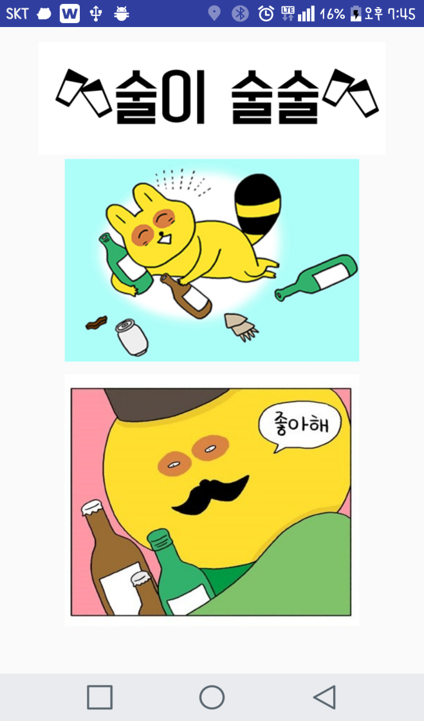

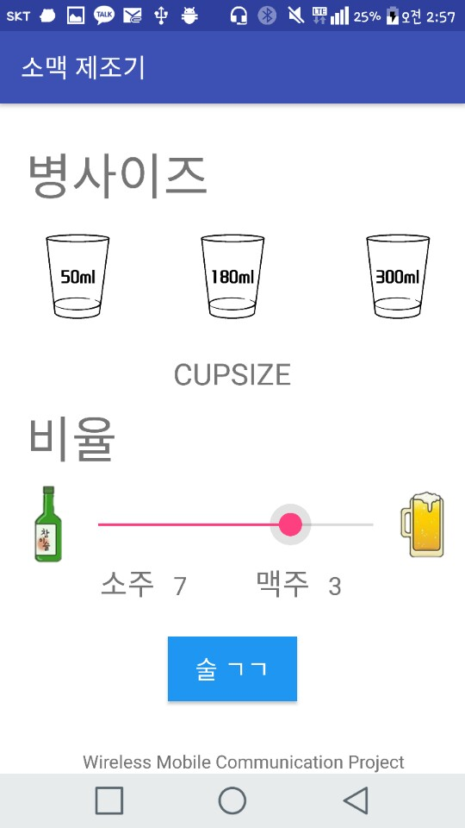
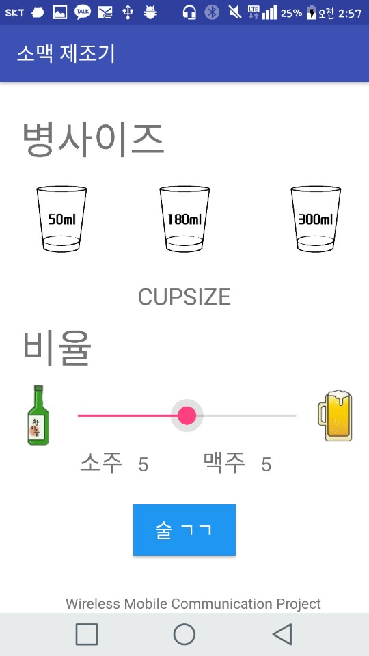
Implement
03
Software
Wireless mobile communication
Notes:
메인화면병사이ㅡㅈ
(메인화면 만들지안만들지 아직 안정함)

Slide 10
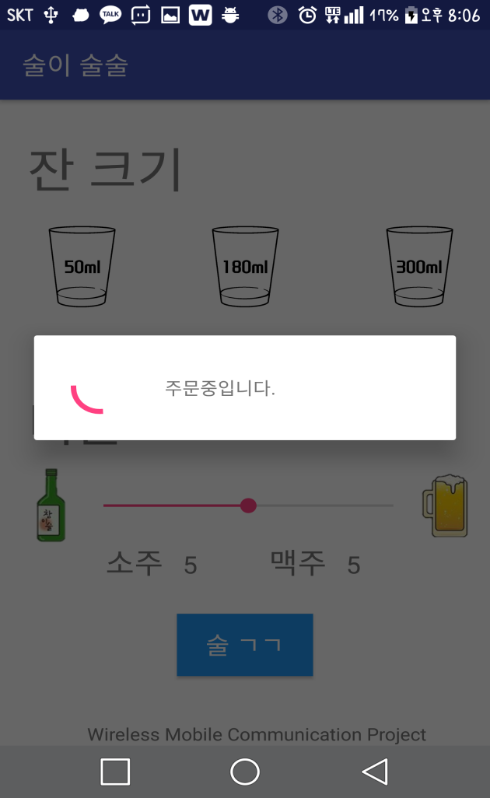
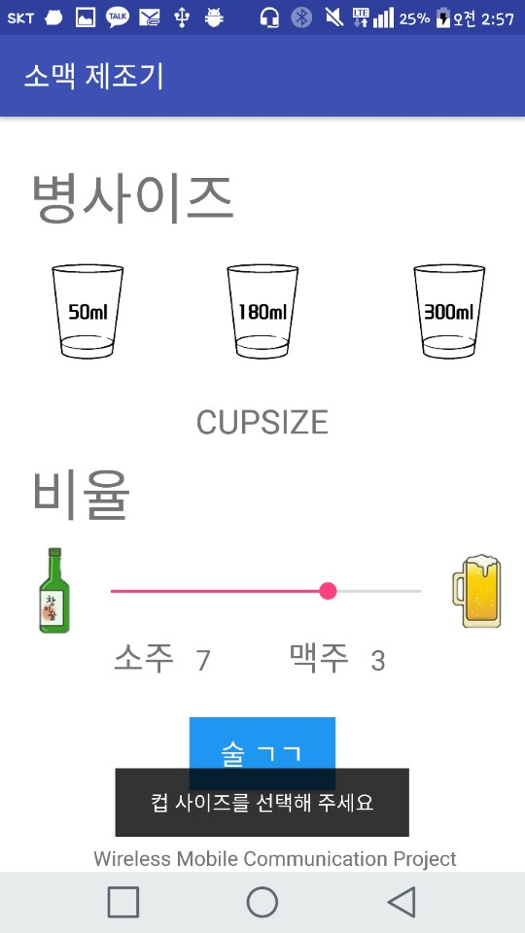
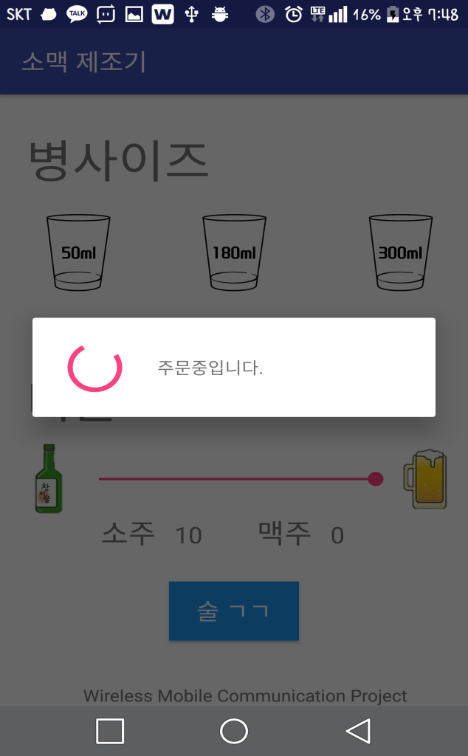
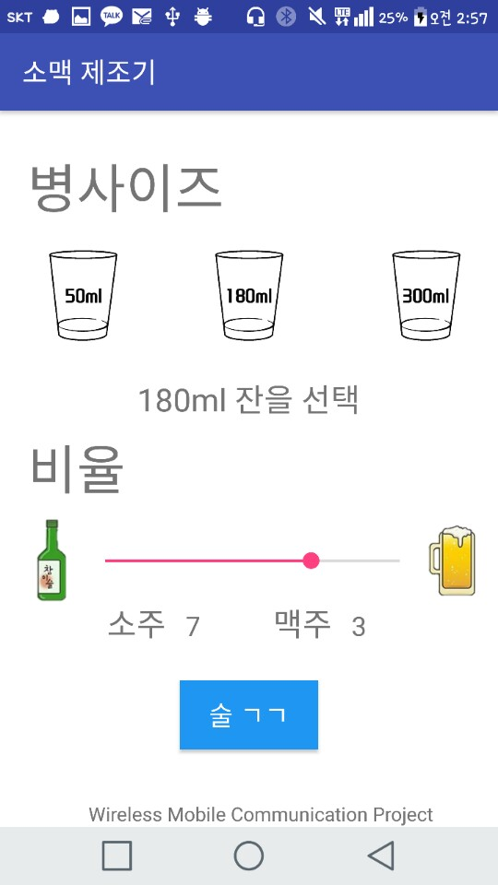
Implement
03
Software
Wireless mobile communication
Notes:
메인화면병사이ㅡㅈ
(메인화면 만들지안만들지 아직 안정함)

Slide 11



Implement
03
Hardware
Arduino UNO
Wireless mobile communication

Slide 12
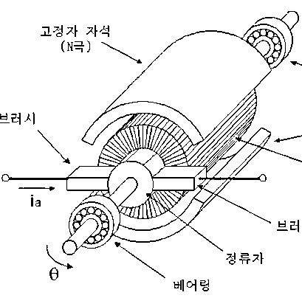
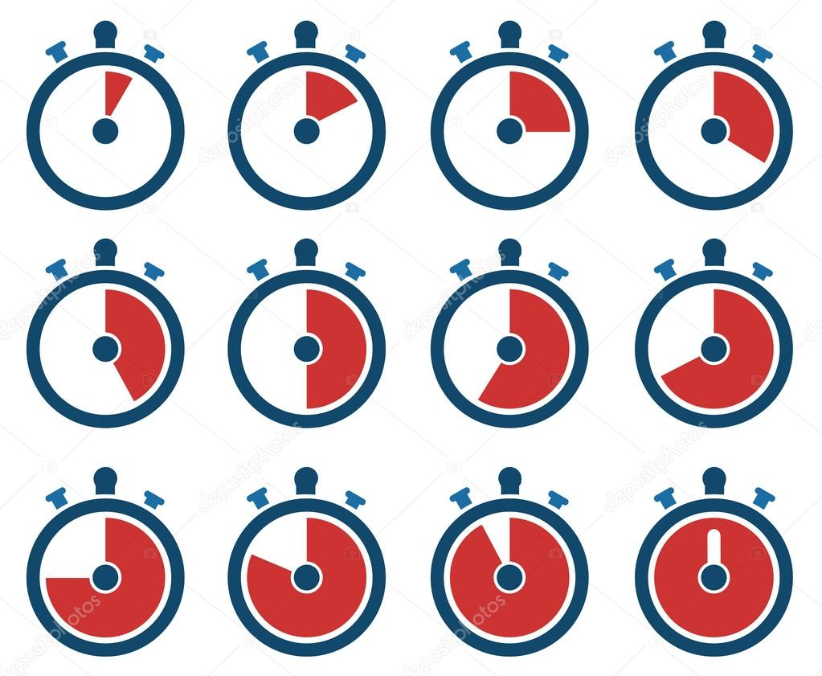
Implement
03
Hardware
Wireless mobile communication
Notes:
모터 쉴드에다 모터를 장착하여 모터의 회전을 이용해 액체의 양을 조절 할 수 있다.

Slide 13
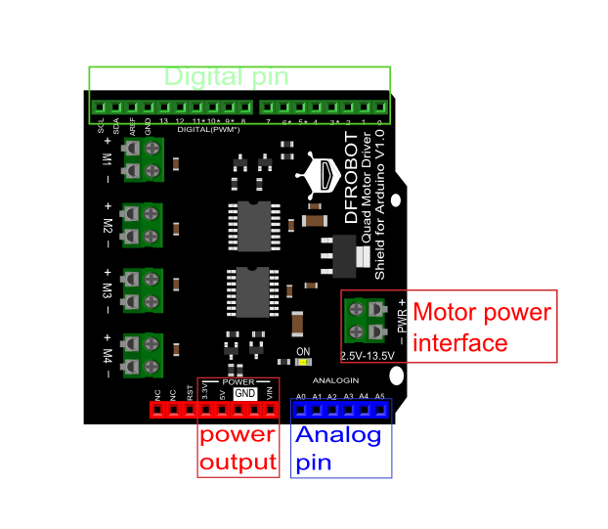
Implement
03
Hardware
UNO
Quard DC Motor Shiled
Wireless mobile communication

Slide 14
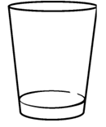
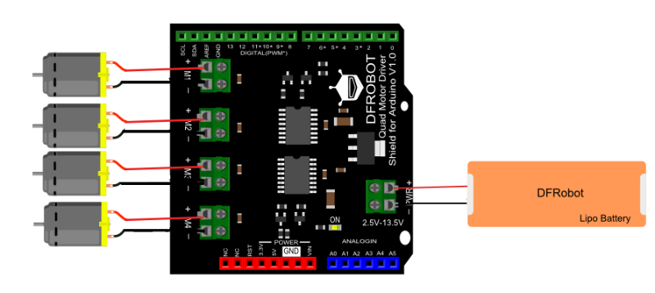
Implement
03
Hardware
Wireless mobile communication
Notes:
모터 쉴드에다 모터를 장착하여 모터의 회전을 이용해 액체의 양을 조절 할 수 있다.
모터쉴드
: 전압과 전력에 따른 저항에 상관없이, 특정 핀들을 따로 뽑아 직관적인 편의를 제공하는 하드웨어
: 또한 모터의 다중 연결이 가능하여 사용에 굉장히 편리하다
: 뿐만 아니라, 사용되지 않은 핀은 마이크로 보드와 똑같이 사용할 수 있으며, 핀이 겹치지 않는 또 다른 쉴드를 사용할 수 있다.

Slide 15
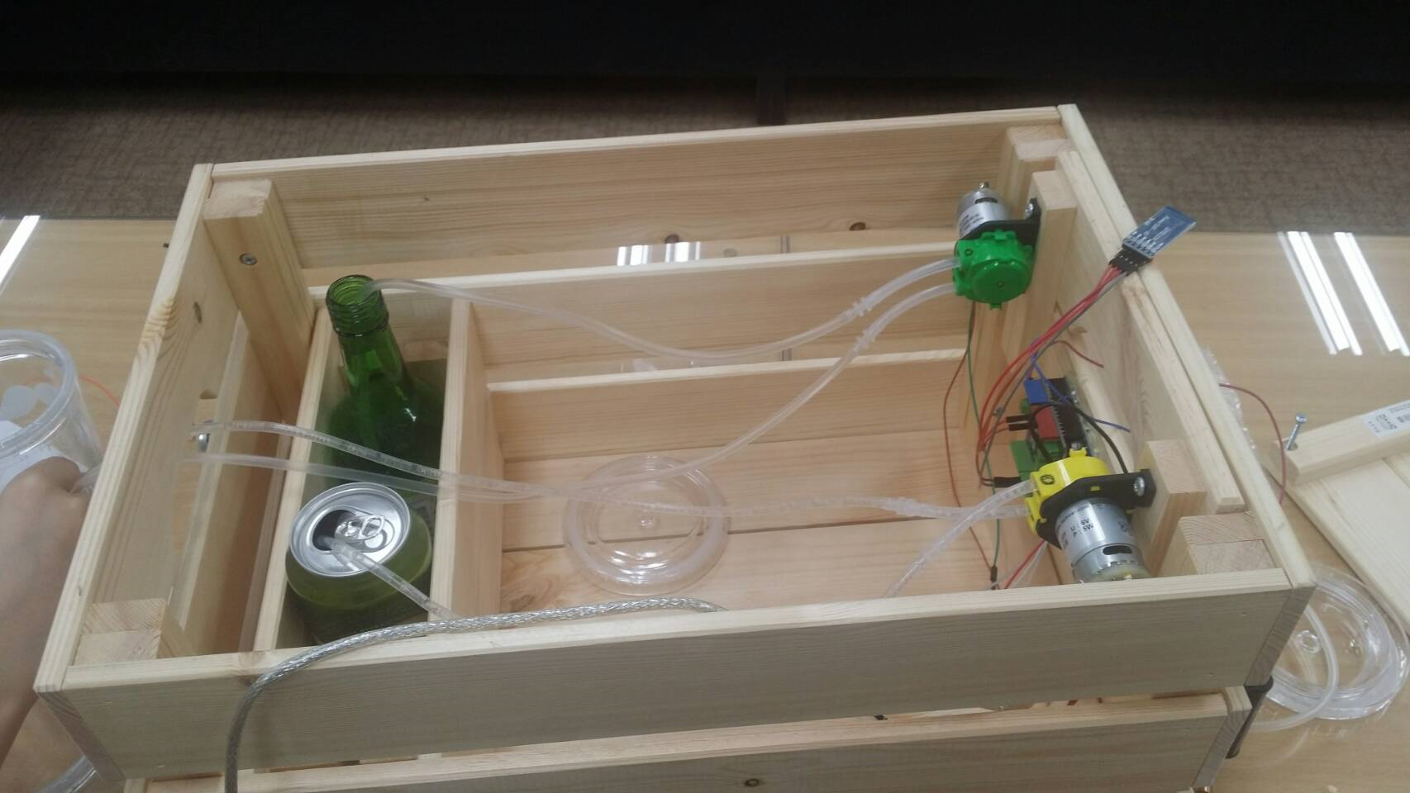
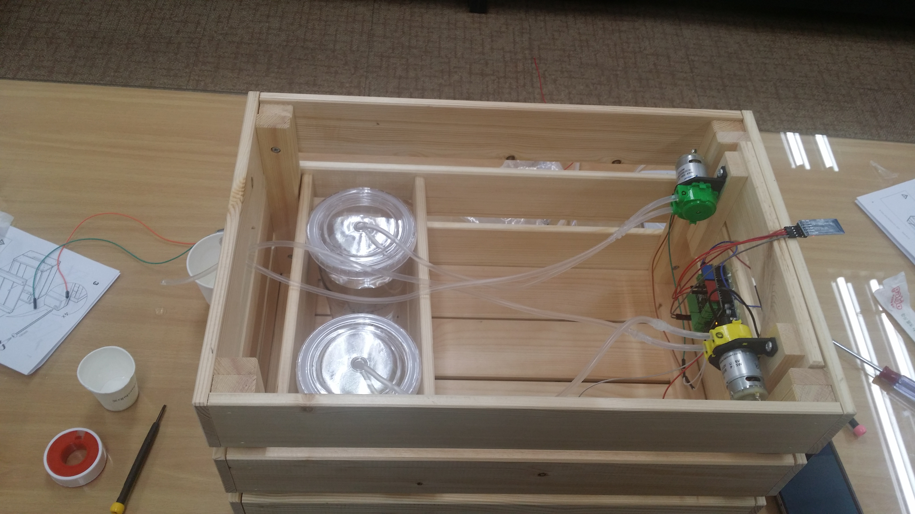
Implement
03
Hardware
Wireless mobile communication

Slide 16

Simulation
04
Wireless mobile communication

Slide 17
Team
05
안드로이드
통신
아두이노
하드웨어제작
최현경,서상원
서상원,이충현
최은정,서보경
서보경,이충현
Wireless mobile communication

Slide 18
THANK YOU
지나친 음주문화는 남에게 해가 될 수 있습니다.
Wireless mobile communication

